Slide 1
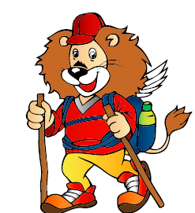
Szimba tanuló balesetbiztosítás
2015/2016-os tanév
Újdonságok

Slide 2

Szimba 2015/2016-os tanév újdonságai:
Csomagok optimalizálása.
Új szolgáltatások bevezetése.
Új arculat kialakítása.

Slide 3
Szimba csomagok optimalizálása
Kevesebb csomag / Új csomagnevek
  9 helyett 7 csomag / új csomagnevek: A-B-C-D-E-F-G,
  megszűnt az 1.500 Ft-os (korábbi 3-as), és a 4.000 Ft-os (korábbi 6-os) csomag,
  a 6.000 Ft-os (korábbi 8-as) csomag díja 7.000 Ft-ra nőtt.
Szolgáltatási összegek növelése (a megmaradt csomagokban – csomagdíj módosítás nélkül – nőtt egyes kockázatok szolgáltatási összege).
Új szolgáltatások bevezetése (speciális balesetek, fertőző betegségek, speciális műtétek).

Slide 4
Szimba csomagok optimalizálása
  Csökkent a baleseti halál kockázat szolgáltatási összege (hozzájárulás a temetési költségekhez 300.000 Ft-tól 500.000 Ft-ig).
  Megszűnt a közlekedési baleseti halál szolgáltatás.
  Módosult a szolgáltatások sorrendje (a „legnépszerűbb” és az új kockázatok kerültek előre).
  Egyre csökken az egymást követő csomagok szolgáltatásainak a száma, a biztosítási összegek és a csomagdíj.

Slide 5
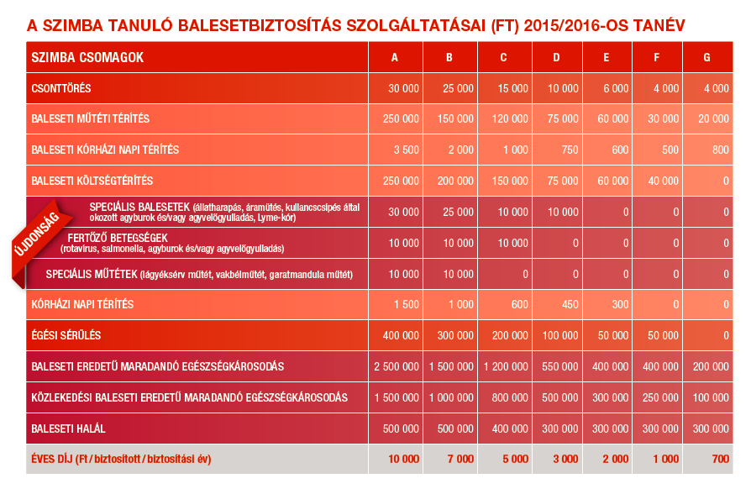

Slide 6
Új szolgáltatások…
Speciális balesetek - 1
egy biztosítási éven belül ugyanazon biztosított esetében a biztosító legfeljebb egy alkalommal nyújt a biztosítási összeg erejéig szolgáltatást:
  állatharapás (gerinces állat által okozott harapás, mely miatt a bőr alapvető sebtisztításán túlmenően varrat, drainezés, vagy a roncsolt terület kimetszése is szükséges),
  áramütés (az az áramütés, amely következtében haladéktalanul kórházi fekvőbeteg-ellátására kerül sor, és a kórházban tartózkodás időtartama meghaladja a 24 órát),

Slide 7
Új szolgáltatások…
Speciális balesetek - 2
egy biztosítási éven belül ugyanazon biztosított esetében a biztosító legfeljebb egy alkalommal nyújt a biztosítási összeg erejéig szolgáltatást:
kullancscsípés okozta agyburok és/vagy agyvelőgyulladás, (ha a betegséget szerológiai módszerrel kimutatták, és az legkorábban 15 nappal a kockázatviselés kezdete után, legkésőbb pedig 15 nappal annak befejeződése után jelentkezik).
Lyme-kór (ha a betegséget szerológiai módszerrel kimutatták, és a betegségre jellemző bőrelváltozás legkorábban 2 nappal a kockázatviselés kezdete után, legkésőbb pedig 15 nappal annak befejeződése után jelentkezik. A jellegzetes bőrtünet nélkül kialakult esetekben a lappangási idő legkésőbbi dátumára vonatkozó korlátozás nincs, de a szerológiai eredmény dátuma nem lehet későbbi, mint a kockázatviselési időszak utolsó napja.)

Slide 8
Új szolgáltatások…
Fertőző betegségek
egy biztosítási éven belül ugyanazon biztosított esetében a biztosító legfeljebb egy alkalommal nyújt a biztosítási összeg erejéig szolgáltatást:
rotavírus fertőzés (ha a fertőzést szerológiai módszerrel kimutatták, és ha az több, mint 24 órás kórházi fekvőbeteg-ellátást igényel),
Szalmonella fertőzés (ha a fertőzést szerológiai módszerrel kimutatták, és ha az több, mint 24 órás kórházi fekvőbeteg-ellátást igényel),
fertőzés következtében kialakuló agyburok- és/vagy agyvelőgyulladás (ha a betegséget szerológiai módszerrel kimutatták, és az legkorábban 15 nappal a kockázatviselés kezdete után, legkésőbb pedig 15 nappal annak befejeződése után jelentkezik. Kullancscsípés által okozott agyburok és/vagy agyvelőgyulladás esetén nem jelen kockázat, hanem kizárólag a speciális baleset kockázatra nyújt szolgáltatást a biztosító).

Slide 9
Új szolgáltatások…
Speciális műtétek
Biztosítási esemény a kockázatviselés tartama alatt elvégzett
  garatmandula-műtét,
  vakbélműtét,
  lágyéksérv műtét.
A fentiekben felsorolt műtétek bármelyikének bekövetkezése esetén a biztosító egy biztosítási éven belül ugyanazon biztosított esetében legfeljebb egy alkalommal nyújt - a biztosítási összeg erejéig - szolgáltatást.

Slide 10
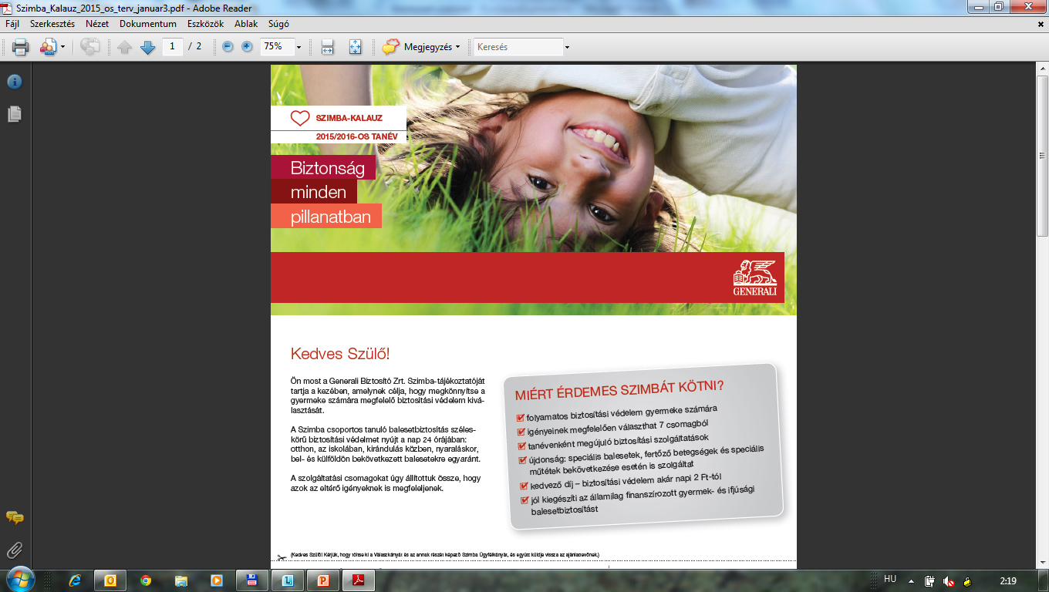
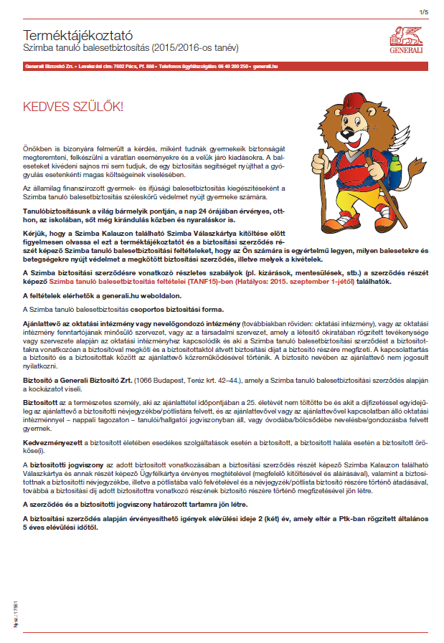
Új arculat kialakítása
Szimba Kalauz megújítása
  új „generalis” arculat,
  hajtogatós + fotó a címoldalon,
  a Kalauzon a szülő az aláírásával megerősíti, hogy a Szimba tanuló balesetbiztosítás feltételeit és a Szimba terméktájékoztatót a generali.hu weboldalról letöltötte, megismerte és elfogadta,
  „Miért érdemes Szimba biztosítást választani?” – érvek
  a Szimba mellett,
  Szimba „Terméktájékoztató”- új, önálló pdf dokumentum,
  Generali Gyermekjövő Program ajánlása,
  Új Szimba logó!

